Slide 1
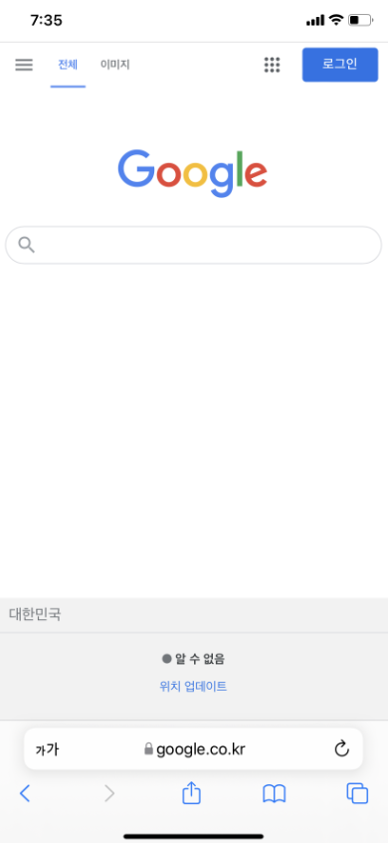
공통 사파리 주소창 팅김(바운스) 제거
모바일 사파리 브라우저에서 팅김(바운스) 현상을
어느정도 제거했습니다.
지도쪽 테스트해보시면 체감이 되실겁니다.
주소창이 고정됩니다.

Slide 2
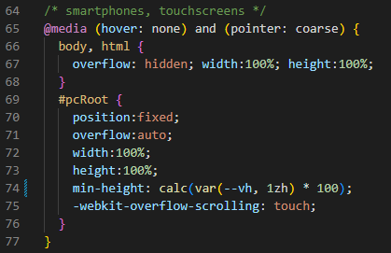
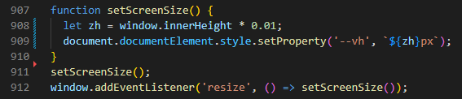
수정한 곳
globals.css
ui.js

